Slide 1
Проект neuro BALL
Поцелуев Павел Александрович

Slide 2
Цели проекта
создать игру, в которой человек сможет контролировать физический объект с помощью мозговой активности
добиться максимальной компактности и удобства игры

Slide 3
Схема работы
NeuroSky
Arduino
двигатели
bluetooth

Slide 4
Задачи и их реализация
Механика
Программирование
Электроника

Slide 5
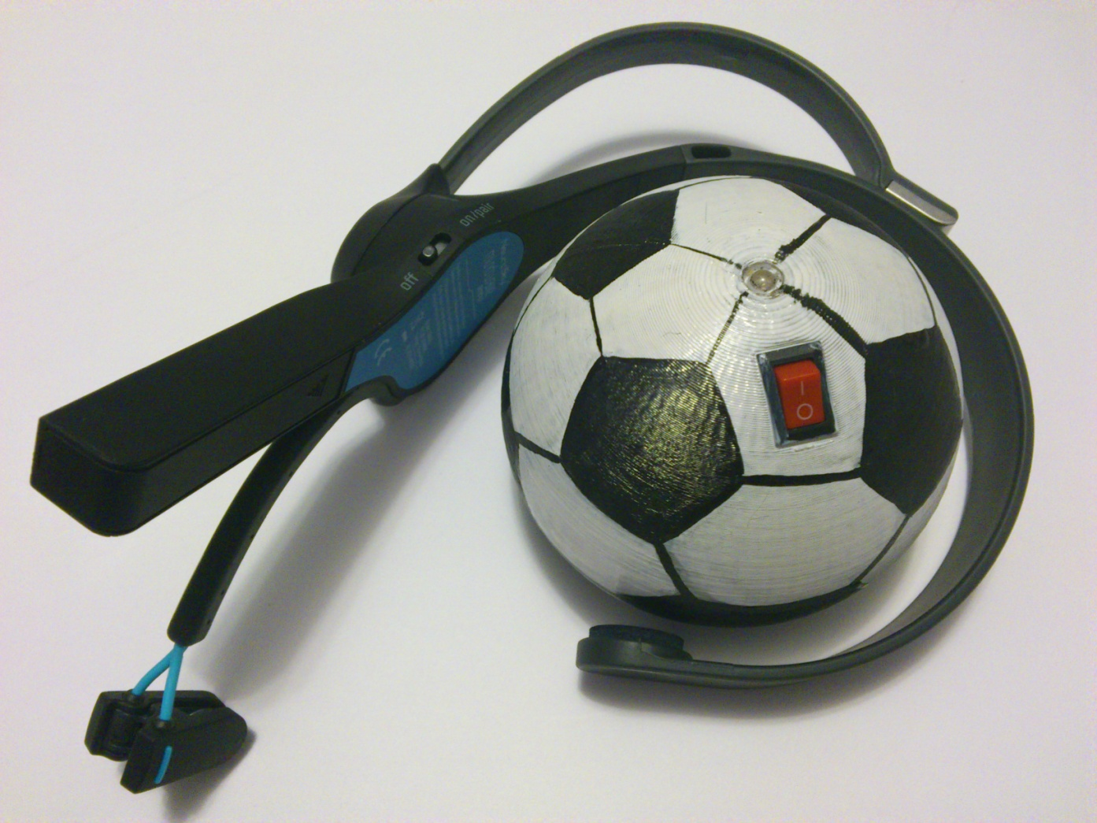
Результаты
http://www.youtube.com/watch?v=cGZwFe9CK7I

Slide 6
Спасибо за внимание!

